Slide 1
TEREN INWESTYCYJNY
GRUPY KAPITAŁOWEJ ZE PAK SA w JANISZEWIE
PAK KWB Konin S.A. 2026

Slide 2
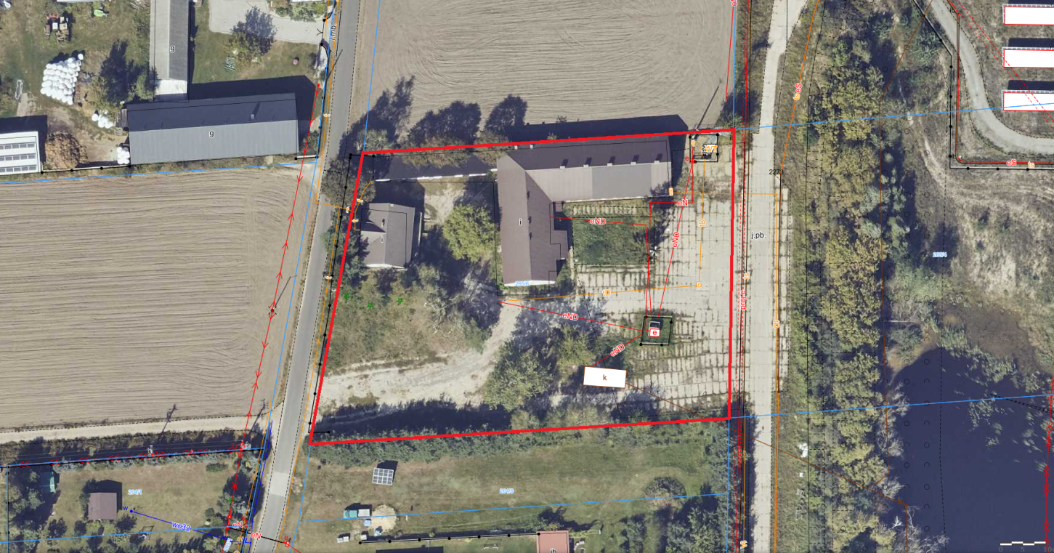
1. TERENY INWESTYCYJNE
Grupa kapitałowa ZE PAK S.A. oferuje teren inwestycyjny w Janiszewie zu Biskupim
teren
PAK KWB Konin S.A.
PAK KWB Konin S.A. 2026

Slide 3
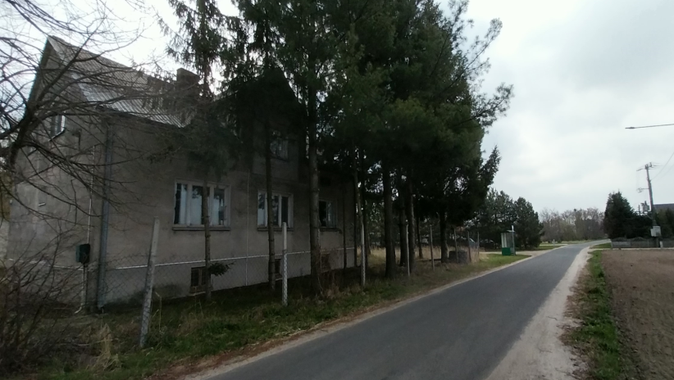
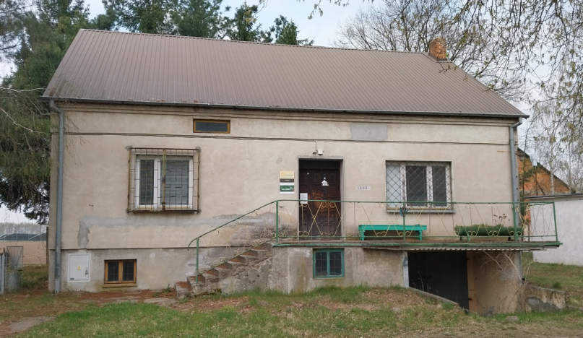
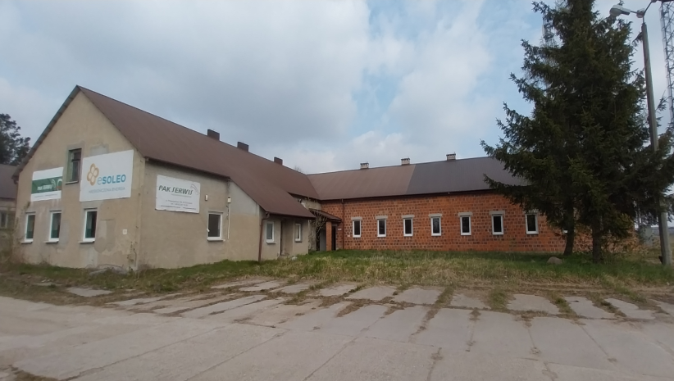
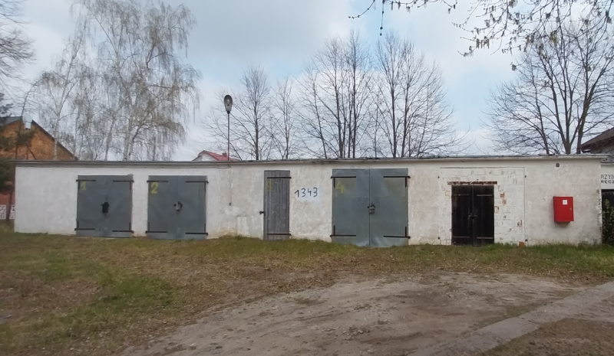
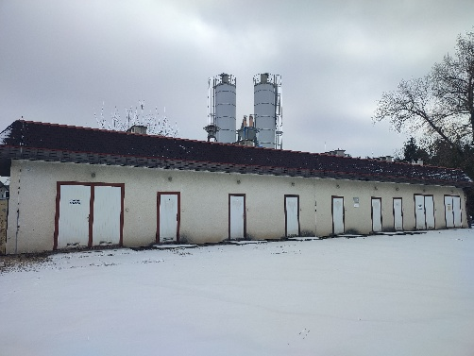
Charakterystyka oferty. Teren inwestycyjny grupy kapitałowej ZE PAK S.A. w Janiszewie stanowił zaplecze Kopalni Węgla Brunatnego Konin.
Na utwardzonym terenie wycofanym z produkcji znajdują się:
Budynek administracyjny pow. 209,21 m² ,
Budynek socjalny o pow. 586,6 m² Budynek garażowy o pow. 131,3 m²
PAK KWB Konin S.A. 2026

Slide 4
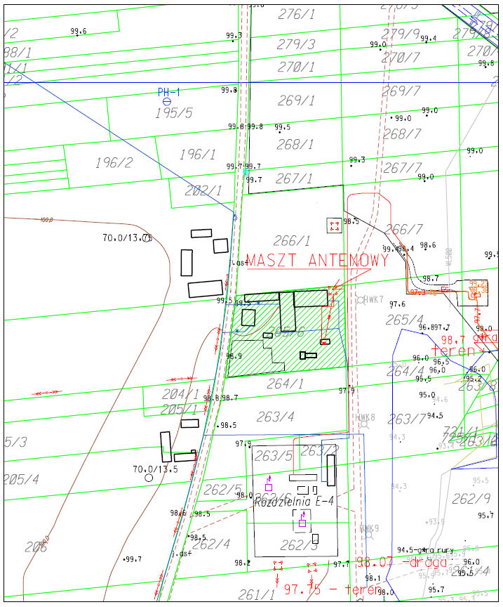
2. Położenie. Teren jest położony w gminie Brudzew, obręb Janiszew, powiecie tureckim, województwie wielkopolskim
na działce nr 265/6
Bliskie sąsiedztwo przedmiotowej
nieruchomości stanowią
tereny zabudowy zagrodowej,
mieszkaniowej, rolnej oraz
tereny wykorzystywane
pod farmy fotowoltaiczne.
PAK KWB Konin S.A. 2026

Slide 5
3. Powierzchnia nieruchomości. Całkowita powierzchnia nieruchomości wynosi 0,5576 ha. Działka gruntu o kształcie regularnym zbliżonym do prostokąta.
4. Informacje dotyczące nieruchomości. Właścicielem działki gruntu jest Skarb Państwa. PAK Kopalnia Węgla Brunatnego Konin S.A. jest użytkownikiem wieczystym oraz właścicielem budynków na nim posadowionych.
Działka nr 265/6 – oznaczenie użytków:
pow. 0,5576 ha to tereny przemysłowe (Ba)
Na sprzedaż przeznaczane jest prawo użytkowania wieczystego działki gruntu wraz z prawem własności budynków na nim posadowionych. Zapraszamy do odbycia wizji lokalnej (tel. 602 330 488 lub 723 199 649) i złożenia oferty zakupu.
5. Charakterystyka terenu. Ukształtowanie terenu, na którym znajduje się nieruchomość jest lekko nachylona w kierunku wschodnim poniżej drogi dojazdowej. Teren częściowo ogrodzony, zagospodarowany, wykonano utwardzenie, liczne nasadzenia.
PAK KWB Konin S.A. 2026

Slide 6
6. Połączenia transportowe. Nieruchomość posiada bezpośredni dostęp do drogi publicznej o nawierzchni asfaltowej, stanowiącej własność jednostki samorządu terytorialnego.
Nieruchomość położona jest około 6,8 km od drogi wojewódzkiej nr 470, 4,5 km od centrum miejscowości Brudzew i 14,8 km do centrum Turku. W odległości około 14,2 km znajduje się węzeł autostrady A2.
7. Infrastruktura. Obszar na którym znajduje się nieruchomość posiada dostęp do następujących urządzeń sieci infrastruktury technicznej: elektroenergetycznej, wodociągowej, kanalizacji do zbiornika szczelnego, teletechnicznej. Nieruchomość posiada ogrzewanie z kotłowni na prąd, obecnie wyłączone w związku z nieużytkowaniem budynków. Na nieruchomości posadowione również są maszt antenowy WAT-25 i stacja SMP-4.
Teren utwardzony płytami drogowymi na powierzchni około 0,14ha.
Na chwile obecną brak zasilana w energię elektryczną. Możliwość podłączenia z pobliskiej stacji słupowej 15/0,4 kV, znajdującej się po drugiej stronie drogi. Energię do stacji dostarcza Energa – Operator S.A..
Przyłącze wody z gminnej sieci wodociągowej.
PAK KWB Konin S.A. 2026

